Slide 1
Моя профессия

Slide 2


Менеджер по туризму
Менеджер по туризму - это специалист, обеспечивающий туристические поездки клиентов, координирующий работу задействованных при этом людей и организаций.

Slide 3


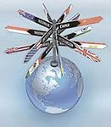
Менеджер может заниматься или отправкой в туристические поездки, чаще зарубежные, жителей своей страны (что в современной России более распространено), или приемом иностранных граждан.

Slide 4
О профессии
В обязанности специалистов данной области входят беседы с клиентами и их консультирование по поводу выбора туров, бронирование для них авиабилетов, отелей, оформление страховки и иных необходимых документов.
Менеджер постоянно контактирует с авиакомпаниями, страховыми агентами, принимающей стороной, различными туристическими агентствами. Проводит маркетинговые исследования рынка туристических услуг и находит наиболее выгодные предложения в плане оплаты, сроков и качества работы принимающей стороны.
Оперативно разрешает возникающие проблемные ситуации. (А они при организации поездок возникают с завидной регулярностью: то авиарейс отменят, то в последний момент выяснится отсутствие мест в гостинице, то экскурсионный автобус сломается или попадет в аварию, то турист свой паспорт потеряет - возможны сотни подобных накладок, которые нужно разрешать быстро и профессионально).
Работа менеджера, специализирующегося на реализации туров, очень похожа на деятельность менеджера по продажам. Однако у тех, кто непосредственно организует туры и сопровождает группы, она ближе к работе гида-экскурсовода.
В любом случае менеджер должен располагать полной информацией о стране, в которую направляет людей, знать предпочтения своих клиентов, чтобы при отсутствии необходимых путевок предложить интересную замену.
Типичный рабочий день чаще проходит в офисе на рабочем месте (за исключением тех менеджеров, которые непосредственно сопровождают группы). Менеджер общается с клиентами, ведет переговоры, работает в Интернете.
Одним из плюсов профессии является возможность отправляться в отпуск в различные страны значительно дешевле, чем обычно: по горящим турам или спецпредложениям. Иногда путешествовать удается и вообще бесплатно, отправившись в служебную командировку для ознакомления с маршрутом того или иного тура. Хотя все же следует помнить, что основное содержание работы большинства из этих специалистов - не личное участие в поездках, а их организация и продажа.

Slide 5

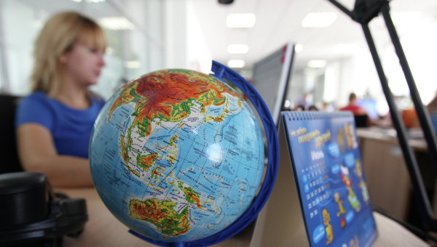
Личные качества:
Осваивать профессию желательно людям, имеющим высокую стрессоустойчивость, развитые коммуникативные и организаторские способности, внятную речь, хорошую память, способность убеждать собеседника, ответственным, умеющим общаться с людьми лично и по телефону.

Slide 6

Образование (Что надо знать?):
Для работы понадобится высшее гуманитарное образование, желательна специализация «Туризм» (хотя довольно часто хорошие менеджеры по туризму получаются и из людей с другим образованием, например, филологическим или историческим). Обязательно знание хотя бы одного иностранного языка, а лучше - нескольких.

Slide 7


Slide 8
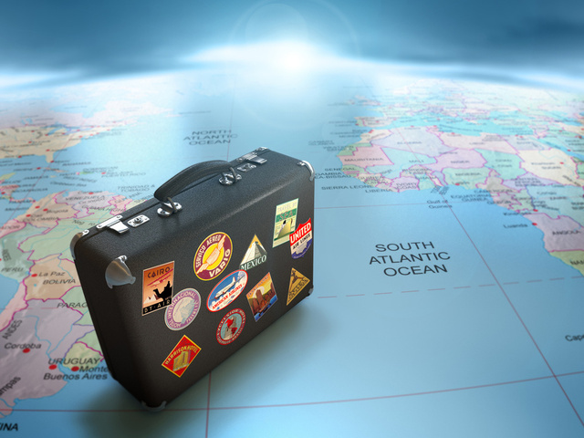


Место работы и карьера:
В туристических агентствах или туроператорских фирмах. Опытный менеджер в состоянии со временем открыть свою туристическую фирму: сначала это, скорее всего, будет турагентство (оно само не организует поездки, а лишь продает туристические услуги, предлагаемые третьими фирмами), а потом удастся стать и туроператором — начать самостоятельно организовывать поездки.

Slide 9
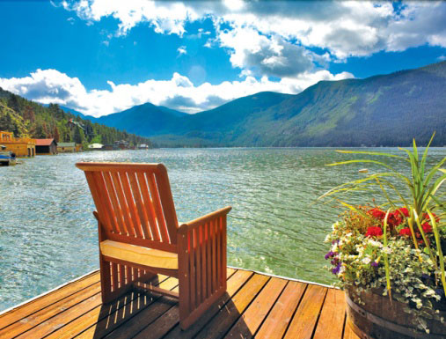

Обязанности менеджера по туризму
Должностные обязанности менеджера по туризму состоят в следующем:
Привлечение новых клиентов и продажа туристических путевок (обработка онлайн-заявок, входящих звонков);
Консультация клиентов, подбор оптимальных туров;
Оформление страховок, виз, загранпаспортов и иных документов;
Бронирование номеров в гостиницах;
Приобретение или бронирование билетов (авиа, ж/д, автобусы и т.п.);
Бронирование услуг для клиентов (экскурсии, встреча в аэропорту, аренда автомобилей, питание и прочее).
В обязанности менеджера по туризму также входит решение конфликтных ситуаций с клиентами и контрагентами. Например, если отменят самолет, таможня не пропустит туристов, авиакомпания разместит ребенка и родителей в разные самолеты и многое другое.

Slide 10
Требования к менеджеру по туризму
Основными требованиями к менеджерам по туризму являются:
Опыт работы в туризме;
Владение ПК;
Иногда выдвигаются и такие дополнительные требования как:
Знание основных туристических направлений и курортов;
Знание рынка туроператоров;
Опыт продаж;
Знание иностранного языка (чаще всего, английского

Slide 11


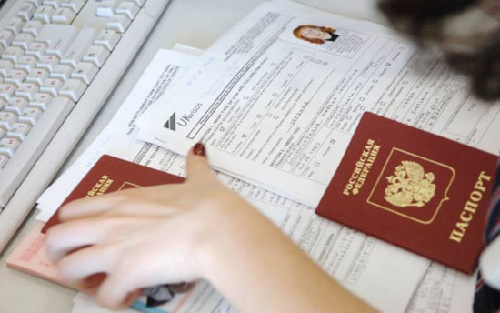

Образование
Как стать менеджером по туризму? Если любить путешествия, то даже без опыта работы легко можно устроиться в турфирму на должность помощника менеджера. Однако для того, чтобы вести отдельное туристическое направление или организовывать серьезные туры, менеджер по туризму должен знать иностранный язык, уметь продавать, улаживать конфликты и иметь опыт работы в туризме более 1,5 лет.

Slide 12

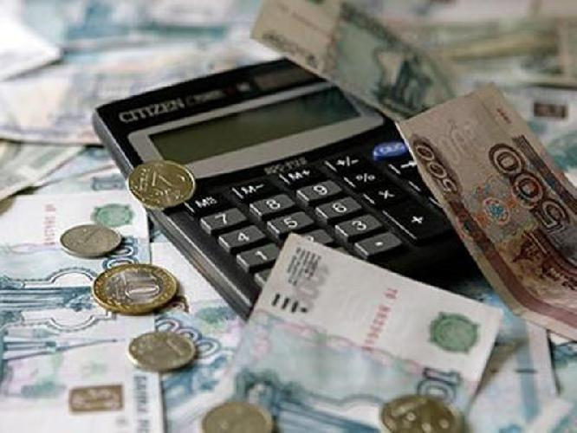
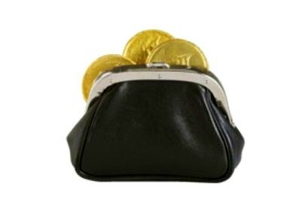
Зарплата менеджера по туризму
Заработная плата менеджера по туризму обычно состоит из установленной ставки и процента от продажи путевок, и поэтому зависит от числа распроданных туров и от сезона. Доход квалифицированного менеджера по туризму может составлять 80 тысяч рублей, при окладе в 15 тысяч. Средняя зарплата менеджера по туризму составляет 35 тысяч рублей в месяц.

